Slide 1
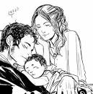
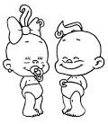
Kamasz és szülő kapcsolata Az egészség szerepe az optimális tanulási folyamatban

Slide 2
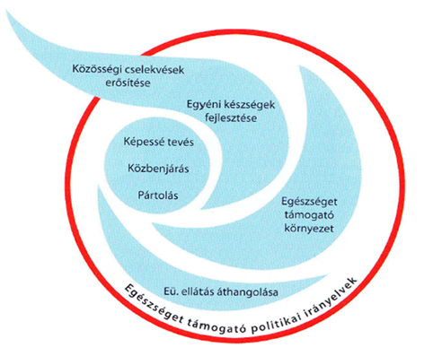
Az Ottawai Karta
Az egészségfejlesztés az a folyamat, amely képessé teszi az embereket az egészséget meghatározó tényezők felügyeletére és ezáltal egészségük javítására.

Slide 3
Az egészségi állapotot közvetlenül meghatározó tényezők
Előadás szövege

Slide 4
„Minden felnőtt volt egyszer gyerek”
„Mert arról szólt a dal, hogy eljön az idő Amikor majd minden rossz gyerek nagyra nő S ha nem tanulja meg, hogy hol van a határ Romba dönt majd mindent, ami körülötte áll Minden felnőtt volt egyszer gyerek És felnő majd az új gyereksereg: Többet s jobban törődjetek velünk Mert eljön majd a nap, amikor mi is felnövünk Ha nem neveltek jól, akkor majd rosszabbak leszünk!”

Slide 5
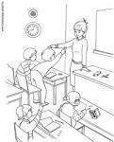
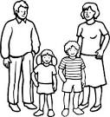
Hol – mit - hogyan
Örök dilemma (kinek a felelőssége?):
családban – iskolában
Minél több az információ annál biztosabb a helyes magatartás!

Slide 6
Családban…
Teljes család: anya, apa, gyerek(ek)
Csonka család: anya vagy apa és gyerek(ek)
Új család: anya és gyerek(ek) és új apa stb.
Winn és Postman az „elveszett gyermekkor”-ról.
Véleményük szerint a fejlett országokban a szülők nagy része egyre kevesebb időt fordít gyermekei nevelésére. Helyüket a kortárscsoportok és a tömegkommunikációs eszközök (elsősorban a televízió és számítógép) veszik át. Ezek azonban nem a gyermeki értékek megőrzésére és fejlesztésére törekszenek, hanem egy koravén, felnőtt modell sulykolásával deformálják a képernyő előtt egyre több időt töltő gyerekek
lelkét.

Slide 7
Iskolában…
Nemzeti alaptanterv kerettantervek:
Alsó tagozatban a gyereket,
felső tagozatban és középiskolában a tantárgyat tanítjuk…
történelem
matematika és az egészségfejlesztés…
angol

Slide 8
A „szokásos” (legtöbb helyen alkalmazott) egészségnevelés (még ma is…)
egészséghét
egészségnap
védőnő
tanár-diák focimeccs
nőgyógyász
kortársoktató
kozmetikus
vöröskereszt
salátakészítés
rendőr
pszichológus

Slide 9
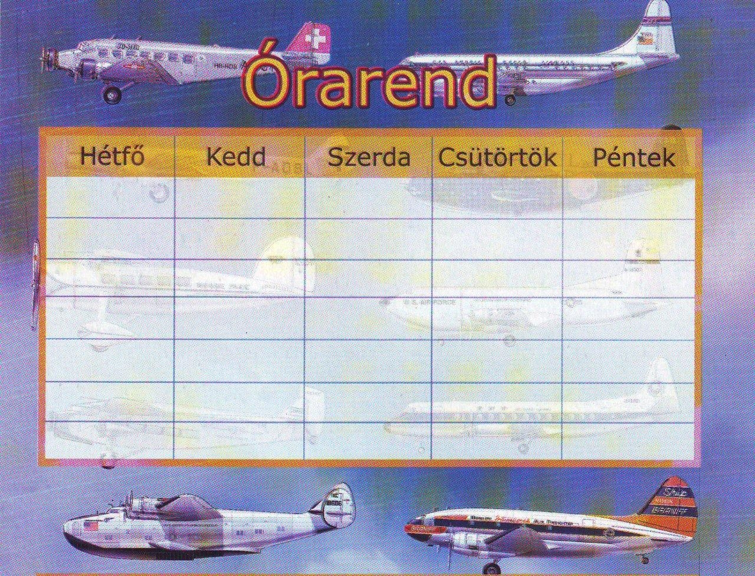
Az ideális…
Matek
Ének
Testnev.
Irodalom
Testnev.
Nyelvtan
Matek
Angol
Matek
Angol
Angol
Irodalom
Földrajz
Töri
Nyelvtan
Töri
Magyar
Élővilág
Rajz
Matek
Rajz
Egészség-fejlesztés
Oszt.főn.
Ének
Testnev.

Slide 10
Iskolában…
Valóban minden adott hozzá?
Igazgató, pedagógus, diák, iskolaorvos, védőnő és a KLIK
Majdnem minden feltétel adott, csak ami hiányzik:
pénz – paripa – posztó
Tehát arccal az egészségfejlesztés felé…

Slide 11
Iskolában… de ki?
Pedagógus? Túlterheltek, mégis tőlük várják (kerettantervek)
Védőnő? Minden szempontból alkalmas (lenne): végzettség, gyakorlati munkája stb.
Külsős szakember? Bizonyos témákat igen! (szex, drog, alkohol, dohányzás)
Kortársoktató? Bizonyos témákat igen! (pl. medikusok szex)
Lehetséges még: egészségfejlesztő,
ifjúság védelmis stb.

Slide 12
Iskolában… de hogyan?
Frontális előadás: bizonyos témák esetében igen (pl. HIV/AIDS prevenció, STD is.)
Interaktív foglalkozás: előadó – diák és diák – diák. Nagyon hatékony, hiszen itt életmód, egészségmagatartás oktatása – tanulása történik.
Vegyes: témafüggő de hatékony lehet.
Fontos: ez nem hagyományos tanóra!

Slide 13
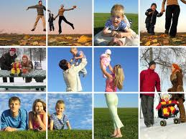
Család A családi életciklusok
Újonnan házasodottak – gyermekvállalás előtt
Kisgyermekes család
Iskolás gyermekes család
Serdülő gyermekes család
Felnőtt gyermekes család
Üres fészek
Inaktív idős szülők családja

Slide 14
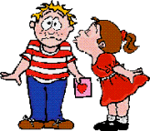
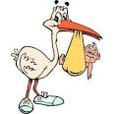
Újonnan házasodottak – gyermekvállalás előtt
Rózsaszínű a világ és mindenkit szeretünk…

Slide 15
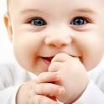
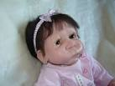
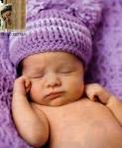
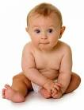
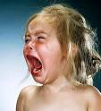
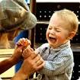
Kisgyermekes család
(Néhány kivételtől eltekintve) minden kisgyerek szép és aranyos…
Néhány év múlva, már nem mindig kedvesek és szépek…

Slide 16
Iskolás gyermekes család: az iskola ajtaját mi nyitjuk ki, de a gyereknek kell belépni
Kezdődnek a gondok…

Slide 17
Serdülő gyermekes család „bezzeg az én időmben”
„Boldog” kamaszkor… mi volt a suliban?
nyűg: a suli, a felnőtt, a kötelesség
péntektől péntekig valahogy kibírom…
Ami nagyon érdekel: evés, alvás, számítógép, (okos)telefon, haverok, buli, jó cuccok
Szülő?: állandóan feltöltött (éjjel – nappal nyitva tartó) pénzkiadó automata. Ja és legyen tiszta a kedvenc cuccom!

Slide 18
Felnőtt gyermekes család „kis gyerek kis gond – nagy gyerek nagy gond”
Új fogalom: mamahotel
Diploma? – állás? – fizetés? (autó, lakás…)
Párkeresés:
- a bizonytalanság a szingli életmód felé sodor
- előbb az egzisztencia, utána a család

Slide 19
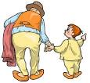
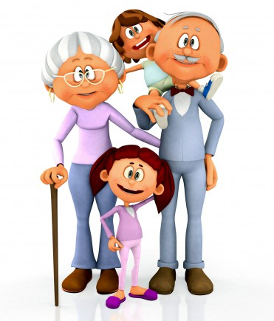
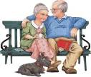
Üres fészek: tényleg erre vártunk?
Az első két hét jó…
Utána: telefonált már? Jönnek ebédre? Túl sokat vagy túl keveset látom az unokákat!
Ha nincsenek otthon: Jaj mikor jönnek már?
Ha otthon vannak: Jaj mikor mennek már?
És közben szép lassan elmúlt a fiatalságunk…

Slide 20
